Slide 1
微服务框架
SpringCloud微服务架构

Slide 2
认识微服务
微服务拆分案例
eureka注册中心
Ribbon负载均衡原理
nacos注册中心

Slide 3
认识微服务
01
服务架构演变
微服务技术对比
SpringCloud

Slide 4
服务架构演变
SpringCloud

Slide 5


认识微服务
单体架构
单体架构：将业务的所有功能集中在一个项目中开发，打成一个包部署。
优点：
架构简单
部署成本低
缺点：
耦合度高
xx商城
订单模块
订单模块
用户功能
用户功能
数据库
支付功能
商品功能
支付功能
商品功能
服务器

Slide 6
认识微服务
分布式架构
分布式架构：根据业务功能对系统进行拆分，每个业务模块作为独立项目开发，称为一个服务。
优点：
降低服务耦合
有利于服务升级拓展
数据库
订单模块
用户功能
订单模块
用户功能
商品功能
支付功能
商品功能
支付功能

Slide 7
认识微服务
服务治理
分布式架构的要考虑的问题：
服务拆分粒度如何？
服务集群地址如何维护？
服务之间如何实现远程调用？
服务健康状态如何感知？
WebService
支付功能
支付功能
ESB
商品功能
商品功能
微服务
Hession
Spring
Cloud
Dubbo
订单模块
订单模块
用户功能
用户功能

Slide 8

认识微服务
微服务
微服务是一种经过良好架构设计的分布式架构方案，微服务架构特征：
单一职责：微服务拆分粒度更小，每一个服务都对应唯一的业务能力，做到单一职责，避免重复业务开发
面向服务：微服务对外暴露业务接口
自治：团队独立、技术独立、数据独立、部署独立
隔离性强：服务调用做好隔离、容错、降级，避免出现级联问题
数据库
服务网关
积分服务
数据库
会员服务
用户服务
数据库

Slide 9
认识微服务
单体架构特点？
简单方便，高度耦合，扩展性差，适合小型项目。例如：学生管理系统
分布式架构特点？
松耦合，扩展性好，但架构复杂，难度大。适合大型互联网项目，例如：京东、淘宝
微服务：一种良好的分布式架构方案
优点：拆分粒度更小、服务更独立、耦合度更低
缺点：架构非常复杂，运维、监控、部署难度提高

Slide 10
服务架构演变
微服务技术对比
SpringCloud

Slide 11
认识微服务
微服务结构
微服务这种方案需要技术框架来落地，全球的互联网公司都在积极尝试自己的微服务落地技术。在国内最知名的就是SpringCloud和阿里巴巴的Dubbo。
注册中心
配置中心
商品功能
商品功能
商品功能
支付功能
支付功能
支付功能
拉取配置信息
拉取或注册服务信息
服
务
网
关
服
务
集
群
支付功能
支付功能
支付功能
商品功能
商品功能
支付功能
请求路由
负载均衡
支付功能
支付功能
支付功能
支付功能
支付功能
支付功能
用户功能
用户功能
订单模块
订单模块

Slide 12
认识微服务
微服务技术对比
 | Dubbo | SpringCloud | SpringCloudAlibaba
注册中心 | zookeeper、Redis | Eureka、Consul | Nacos、Eureka
服务远程调用 | Dubbo协议 | Feign（http协议） | Dubbo、Feign
配置中心 | 无 | SpringCloudConfig | SpringCloudConfig、Nacos
服务网关 | 无 | SpringCloudGateway、Zuul | SpringCloudGateway、Zuul
服务监控和保护 | dubbo-admin，功能弱 | Hystix | Sentinel

Slide 13
认识微服务
企业需求
使用SpringCloud技术栈
服务接口采用Restful风格
服务调用采用Feign方式
使用SpringCloudAlibaba技术栈
服务接口采用Restful风格
服务调用采用Feign方式
SpringCloud + Feign
SpringCloudAlibaba + Feign
微服务
使用SpringCloudAlibaba技术栈
服务接口采用Dubbo协议标准
服务调用采用Dubbo方式
基于Dubbo老旧技术体系
服务接口采用Dubbo协议标准
服务调用采用Dubbo方式
SpringCloudAlibaba + Dubbo
Dubbo原始模式

Slide 14
服务架构演变
微服务技术对比
SpringCloud

Slide 15



认识微服务
SpringCloud
SpringCloud是目前国内使用最广泛的微服务框架。官网地址：https://spring.io/projects/spring-cloud。
SpringCloud集成了各种微服务功能组件，并基于SpringBoot实现了这些组件的自动装配，从而提供了良好的开箱即用体验：
服务注册发现
统一配置管理
Eureka、Nacos、Consul
SpringCloudConfig、Nacos
服务远程调用
统一网关路由
微服务
OpenFeign、Dubbo
SpringCloudGateway、Zuul
服务链路监控
流控、降级、保护
Zipkin、Sleuth
Hystix、Sentinel

Slide 16
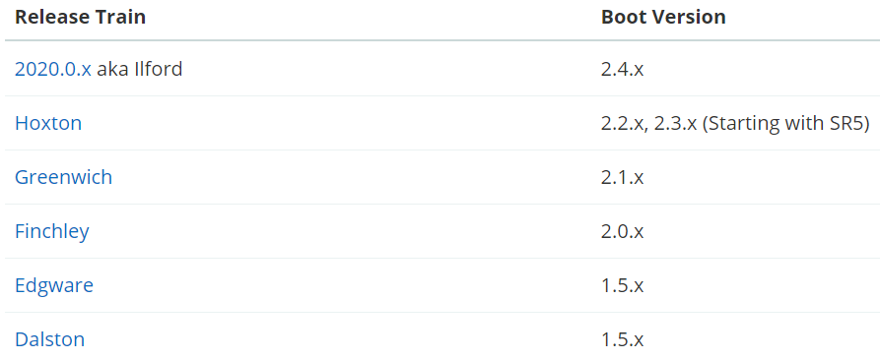
认识微服务
SpringCloud
SpringCloud与SpringBoot的版本兼容关系如下：
我们课堂学习的版本是 Hoxton.SR10，因此对应的SpringBoot版本是2.3.x版本。

Slide 17
服务拆分及远程调用
02
服务拆分
服务间调用

Slide 18
服务拆分及远程调用
服务拆分注意事项
单一职责：不同微服务，不要重复开发相同业务
数据独立：不要访问其它微服务的数据库
面向服务：将自己的业务暴露为接口，供其它微服务调用
数据库
数据库
订单模块
用户功能
订单模块
用户功能
商品功能
支付功能
数据库
商品功能
支付功能
数据库

Slide 19
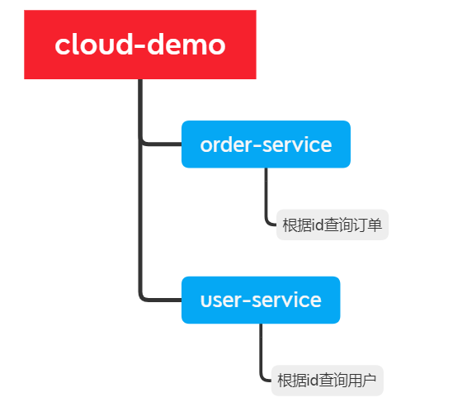
服务拆分及远程调用
导入服务拆分Demo
导入课前资料提供的工程：cloud-demo
项目结构
将课前资料准备的sql导入数据库中：

Slide 20
服务拆分及远程调用
微服务需要根据业务模块拆分，做到单一职责,不要重复开发相同业务
微服务可以将业务暴露为接口，供其它微服务使用
不同微服务都应该有自己独立的数据库

Slide 21
微服务远程调用
根据订单id查询订单功能
需求：根据订单id查询订单的同时，把订单所属的用户信息一起返回
1.根据订单id查询订单和用户
2.根据用户id查询用户
订单模块
用户模块
{
"id": 101,
"name": "iPhone 12 全网通",
"price": 6799.00,
"num": 2,
"user": {
"id": 1,
"username": "张三",
"address": "上海市浦东新区航头镇航都路18号传智播客"
}
}
根据id查询订单
根据id查询用户
数据库
数据库
{
"id": 101,
"name": "iPhone 12 全网通",
"price": 6799.00,
"num": 2
"userId": 1
}
{
"id": 1,
"username": "张三",
"address": "上海市航头镇航都路18号传智播客"
}

Slide 22
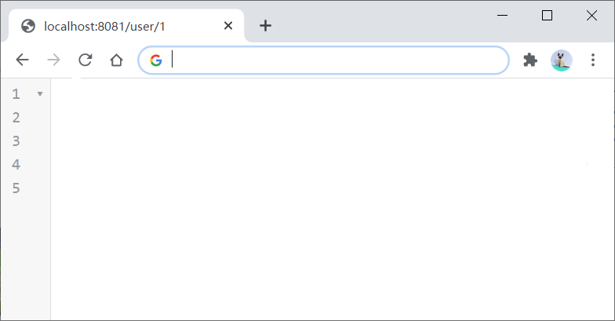



微服务远程调用
远程调用方式分析
http://localhost:8081/user/1
http://localhost:8081/user/1
@GetMapping("/user/{id}")
{
"id": 1,
"username": "张三",
"address": "传智播客"
}
{
"id": 1,
"username": "张三",
"address": "传智播客"
}
用户模块
http://localhost:8081/user/1
订单模块
{
"id": 101,
"name": "iPhone 12 全网通",
"price": 6799.00,
"num": 2,
"user": {
"id": 1,
"username": "张三",
"address": "传智播客"
}
}
{
"id": 101,
"name": "iPhone 12 全网通",
"price": 6799.00,
"num": 2
"user": null
}

Slide 23
微服务远程调用-查询订单
1）注册RestTemplate
在order-service的OrderApplication中注册RestTemplate
@MapperScan("cn.itcast.order.mapper") @SpringBootApplication public class OrderApplication { public static void main(String[] args) { SpringApplication.run(OrderApplication.class, args); } @Bean public RestTemplate restTemplate(){ return new RestTemplate(); } }

Slide 24
微服务远程调用-查询订单
2）服务远程调用RestTemplate
修改order-service中的OrderService的queryOrderById方法：
@Service public class OrderService { @Autowired private RestTemplate restTemplate; public Order queryOrderById(Long orderId) { // 1.查询订单 Order order = orderMapper.findById(orderId); // TODO 2.查询用户 String url = "http://localhost:8081/user/" + order.getUserId(); User user = restTemplate.getForObject(url, User.class); // 3.封装user信息 order.setUser(user); // 4.返回 return order; } }

Slide 25
微服务远程调用
微服务调用方式
基于RestTemplate发起的http请求实现远程调用
http请求做远程调用是与语言无关的调用，只要知道对方的ip、端口、接口路径、请求参数即可。

Slide 26
微服务远程调用
提供者与消费者
服务提供者：一次业务中，被其它微服务调用的服务。（提供接口给其它微服务）
服务消费者：一次业务中，调用其它微服务的服务。（调用其它微服务提供的接口）
order-service
user-service
服务消费者
服务提供者

Slide 27
消费者与提供者
服务A调用服务B，服务B调用服务C，那么服务B是什么角色？

Slide 28
分布式服务案例
服务调用关系
服务提供者：暴露接口给其它微服务调用
服务消费者：调用其它微服务提供的接口
提供者与消费者角色其实是相对的
一个服务可以同时是服务提供者和服务消费者

Slide 29
Eureka注册中心
03
远程调用的问题
eureka原理
搭建EurekaServer
服务注册
服务发现

Slide 30

Eureka注册中心
服务调用出现的问题
服务消费者该如何获取服务提供者的地址信息？
如果有多个服务提供者，消费者该如何选择？
消费者如何得知服务提供者的健康状态？
user-service
8082
user-service
8083
order-service
8080
user-service
8081
"http://localhost:8081/user/" + order.getUserId()

Slide 31
Eureka注册中心
Eureka的作用
user-service:
localhost: 8081
localhost: 8082
localhost: 8083
user-service:
localhost: 8081
localhost: 8082
localhost: 8083
order-service:
localhost:8080
eureka-server
注册中心
2）拉取服务
user-service的信息
1）注册服务信息
心跳续约，每30秒1次
eureka-client
服务消费者
服务提供者
user-service
8082
user-service
8083
order-service
8080
user-service
8081
4）远程调用
3）负载均衡
localhost: 8081

Slide 32
Eureka注册中心
eureka的作用
消费者该如何获取服务提供者具体信息？
服务提供者启动时向eureka注册自己的信息
eureka保存这些信息
消费者根据服务名称向eureka拉取提供者信息
如果有多个服务提供者，消费者该如何选择？
服务消费者利用负载均衡算法，从服务列表中挑选一个
消费者如何感知服务提供者健康状态？
服务提供者会每隔30秒向EurekaServer发送心跳请求，报告健康状态
eureka会更新记录服务列表信息，心跳不正常会被剔除
消费者就可以拉取到最新的信息

Slide 33
eureka注册中心
在Eureka架构中，微服务角色有两类：
EurekaServer：服务端，注册中心
记录服务信息
心跳监控
EurekaClient：客户端
Provider：服务提供者，例如案例中的 user-service
注册自己的信息到EurekaServer
每隔30秒向EurekaServer发送心跳
consumer：服务消费者，例如案例中的 order-service
根据服务名称从EurekaServer拉取服务列表
基于服务列表做负载均衡，选中一个微服务后发起远程调用

Slide 34
eureka注册中心
动手实践
01
02
03
搭建注册中心
服务注册
服务发现
搭建EurekaServer
将user-service、order-service都注册到eureka
在order-service中完成服务拉取，然后通过负载均衡挑选一个服务，实现远程调用

Slide 35
Eureka注册中心
搭建EurekaServer
搭建EurekaServer服务步骤如下：
创建项目，引入spring-cloud-starter-netflix-eureka-server的依赖
编写启动类，添加@EnableEurekaServer注解
添加application.yml文件，编写下面的配置：
<dependency> <groupId>org.springframework.cloud</groupId> <artifactId>spring-cloud-starter-netflix-eureka-server</artifactId> </dependency>
server:
port: 10086
spring: application: name: eurekaserver eureka: client: service-url: defaultZone: http://127.0.0.1:10086/eureka/

Slide 36
Eureka注册中心
搭建EurekaServer
引入eureka-server依赖
添加@EnableEurekaServer注解
在application.yml中配置eureka地址

Slide 37
Eureka注册中心
注册user-service
将user-service服务注册到EurekaServer步骤如下：
在user-service项目引入spring-cloud-starter-netflix-eureka-client的依赖
在application.yml文件，编写下面的配置：
<dependency> <groupId>org.springframework.cloud</groupId> <artifactId>spring-cloud-starter-netflix-eureka-client</artifactId> </dependency>
spring: application: name: userservice eureka: client: service-url: defaultZone: http://127.0.0.1:10086/eureka/

Slide 38
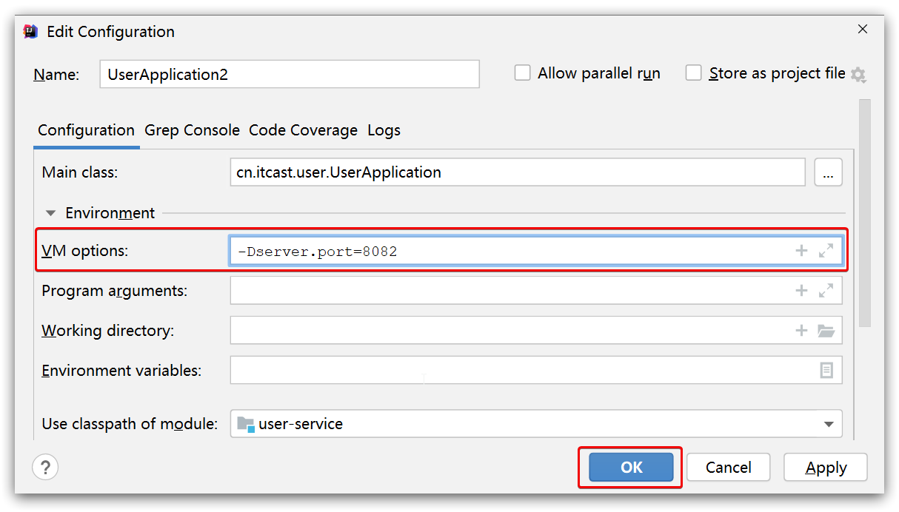
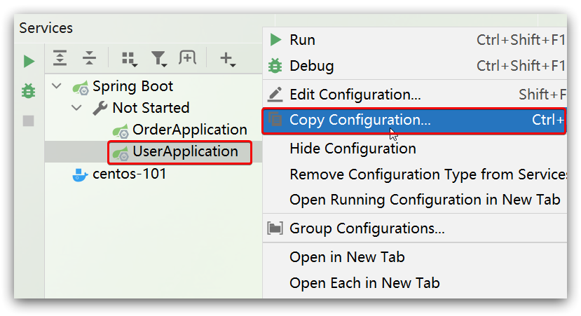
Eureka注册中心
注册user-service
另外，我们可以将user-service多次启动， 模拟多实例部署，但为了避免端口冲突，需要修改端口设置：

Slide 39
Eureka注册中心
order-service完成服务注册
order-service虽然是消费者，但与user-service一样都是eureka的client端，同样可以实现服务注册：
在order-service项目引入spring-cloud-starter-netflix-eureka-client的依赖
在application.yml文件，编写下面的配置：
<dependency> <groupId>org.springframework.cloud</groupId> <artifactId>spring-cloud-starter-netflix-eureka-client</artifactId> </dependency>
spring: application: name: orderservice eureka: client: service-url: defaultZone: http://127.0.0.1:10086/eureka/

Slide 40
Eureka注册中心
服务注册
引入eureka-client依赖
在application.yml中配置eureka地址
无论是消费者还是提供者，引入eureka-client依赖、知道eureka地址后，都可以完成服务注册

Slide 41
Eureka注册中心
在order-service完成服务拉取
服务拉取是基于服务名称获取服务列表，然后在对服务列表做负载均衡
修改OrderService的代码，修改访问的url路径，用服务名代替ip、端口：
在order-service项目的启动类OrderApplication中的RestTemplate添加负载均衡注解：
String url = "http://userservice/user/" + order.getUserId();
@Bean @LoadBalanced public RestTemplate restTemplate() { return new RestTemplate(); }

Slide 42
Eureka注册中心
搭建EurekaServer
引入eureka-server依赖
添加@EnableEurekaServer注解
在application.yml中配置eureka地址
服务注册
引入eureka-client依赖
在application.yml中配置eureka地址
服务发现
引入eureka-client依赖
在application.yml中配置eureka地址
给RestTemplate添加@LoadBalanced注解
用服务提供者的服务名称远程调用

Slide 43
Ribbon负载均衡
04
负载均衡原理
负载均衡策略
懒加载

Slide 44
Ribbon负载均衡
负载均衡流程
eureka-server
2.拉取
userservice
3.返回服务列表
localhost:8081
loclahost:8082
user-service
8081
Ribbon负载均衡
order-service
4.轮询到8081
1.发起请求
http://userservice/user/1
user-service
8082

Slide 45
Ribbon负载均衡
负载均衡流程
eureka-server
3.拉取
userservice
4.返回服务列表
localhost:8081
loclahost:8082
LoadBalancerInterceptor负载均衡拦截器
DynamicServerListLoadBalancer
5.服务负载均衡
localhost:8081
loclahost:8082
IRule
6.选择某个服务：
localhost:8081
user-service
8081
2.获取url中的服务id
userservice
order-service
RibbonLoadBanlancerClient
8.请求到8081
7.修改url，发起请求：
http://localhost:8081/user/1
1.发起请求
http://userservice/user/1
user-service
8082

Slide 46
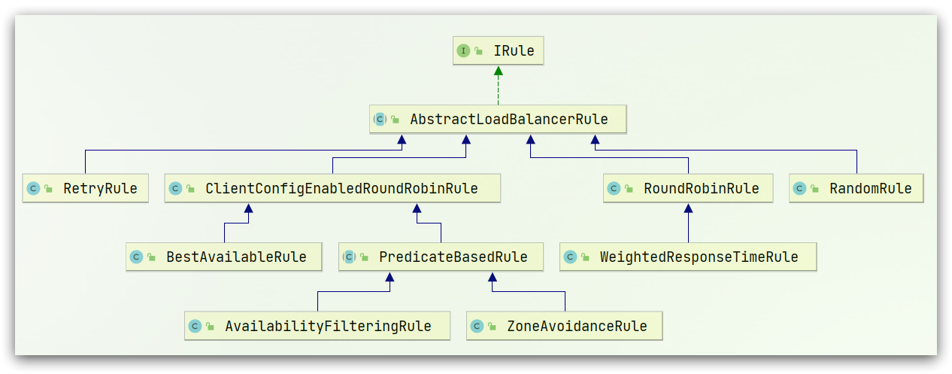
Ribbon负载均衡
负载均衡策略
Ribbon的负载均衡规则是一个叫做IRule的接口来定义的，每一个子接口都是一种规则：

Slide 47
Ribbon负载均衡
负载均衡策略
内置负载均衡规则类 | 规则描述
RoundRobinRule | 简单轮询服务列表来选择服务器。它是Ribbon默认的负载均衡规则。
AvailabilityFilteringRule | 对以下两种服务器进行忽略： （1）在默认情况下，这台服务器如果3次连接失败，这台服务器就会被设置为“短路”状态。短路状态将持续30秒，如果再次连接失败，短路的持续时间就会几何级地增加。 （2）并发数过高的服务器。如果一个服务器的并发连接数过高，配置了AvailabilityFilteringRule规则的客户端也会将其忽略。并发连接数的上限，可以由客户端的<clientName>.<clientConfigNameSpace>.ActiveConnectionsLimit属性进行配置。
WeightedResponseTimeRule | 为每一个服务器赋予一个权重值。服务器响应时间越长，这个服务器的权重就越小。这个规则会随机选择服务器，这个权重值会影响服务器的选择。
ZoneAvoidanceRule | 以区域可用的服务器为基础进行服务器的选择。使用Zone对服务器进行分类，这个Zone可以理解为一个机房、一个机架等。而后再对Zone内的多个服务做轮询。
BestAvailableRule | 忽略那些短路的服务器，并选择并发数较低的服务器。
RandomRule | 随机选择一个可用的服务器。
RetryRule | 重试机制的选择逻辑

Slide 48
Ribbon负载均衡
负载均衡策略
通过定义IRule实现可以修改负载均衡规则，有两种方式：
代码方式：在order-service中的OrderApplication类中，定义一个新的IRule：
配置文件方式：在order-service的application.yml文件中，添加新的配置也可以修改规则：
@Bean public IRule randomRule(){ return new RandomRule(); }
userservice: ribbon: NFLoadBalancerRuleClassName: com.netflix.loadbalancer.RandomRule# 负载均衡规则

Slide 49
Ribbon负载均衡
饥饿加载
Ribbon默认是采用懒加载，即第一次访问时才会去创建LoadBalanceClient，请求时间会很长。
而饥饿加载则会在项目启动时创建，降低第一次访问的耗时，通过下面配置开启饥饿加载：
ribbon: eager-load: enabled: true # 开启饥饿加载 clients: userservice # 指定对userservice这个服务饥饿加载

Slide 50
Ribbon负载均衡
Ribbon负载均衡规则
规则接口是IRule
默认实现是ZoneAvoidanceRule，根据zone选择服务列表，然后轮询
负载均衡自定义方式
代码方式：配置灵活，但修改时需要重新打包发布
配置方式：直观，方便，无需重新打包发布，但是无法做全局配置
饥饿加载
开启饥饿加载
指定饥饿加载的微服务名称

Slide 51
Nacos注册中心
05
认识和安装Nacos
Nacos快速入门
Nacos服务分级存储模型
Nacos环境隔离

Slide 52
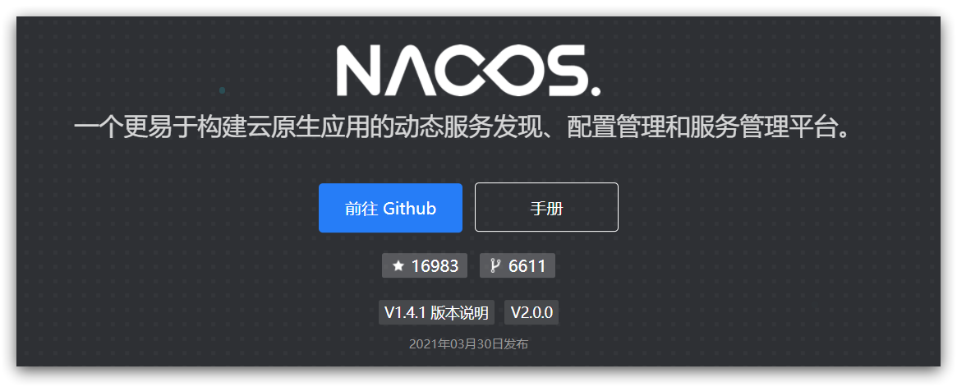
Nacos注册中心
认识Nacos
Nacos是阿里巴巴的产品，现在是SpringCloud中的一个组件。相比Eureka功能更加丰富，在国内受欢迎程度较高。

Slide 53

Nacos注册中心
安装Nacos
详见课前资料提供的文档《Nacos安装指南.md》

Slide 54
Nacos注册中心
服务注册到Nacos
在cloud-demo父工程中添加spring-cloud-alilbaba的管理依赖：
注释掉order-service和user-service中原有的eureka依赖。
添加nacos的客户端依赖：
<dependency> <groupId>com.alibaba.cloud</groupId> <artifactId>spring-cloud-alibaba-dependencies</artifactId> <version>2.2.6.RELEASE</version> <type>pom</type> <scope>import</scope> </dependency>
<!-- nacos客户端依赖 --> <dependency> <groupId>com.alibaba.cloud</groupId> <artifactId>spring-cloud-starter-alibaba-nacos-discovery</artifactId> </dependency>
Notes:
<dependency> <groupId>com.alibaba.cloud</groupId> <artifactId>spring-cloud-alibaba-dependencies</artifactId> <version>2.2.5.RELEASE</version> <type>pom</type> <scope>import</scope> </dependency>

Slide 55
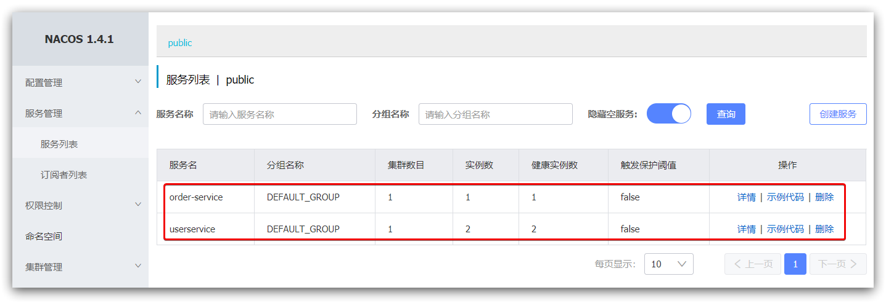
Nacos注册中心
服务注册到Nacos
修改user-service&order-service中的application.yml文件，注释eureka地址，添加nacos地址：
启动并测试：
spring: cloud: nacos: server-addr: localhost:8848 # nacos 服务端地址

Slide 56
Nacos注册中心
Nacos服务搭建
下载安装包
解压
在bin目录下运行指令：startup.cmd -m standalone
Nacos服务注册或发现
引入nacos.discovery依赖
配置nacos地址spring.cloud.nacos.server-addr

Slide 57
Nacos注册中心
Nacos服务分级存储模型
例如：提供用户功能的user-service
服务
以机房划分集群
例如：杭州集群、上海集群
集群
集群
北京
实例
例如：端口为8081的user-service
杭州
集群
实例
实例
实例
例如：端口为8082的user-service
上海
实例
实例
例如：端口为8083的user-service

Slide 58
Nacos注册中心
服务跨集群调用问题
服务调用尽可能选择本地集群的服务，跨集群调用延迟较高
本地集群不可访问时，再去访问其它集群
杭州
上海
order-service
order-service
order-service
order-service
user-service
user-service
user-service
user-service

Slide 59
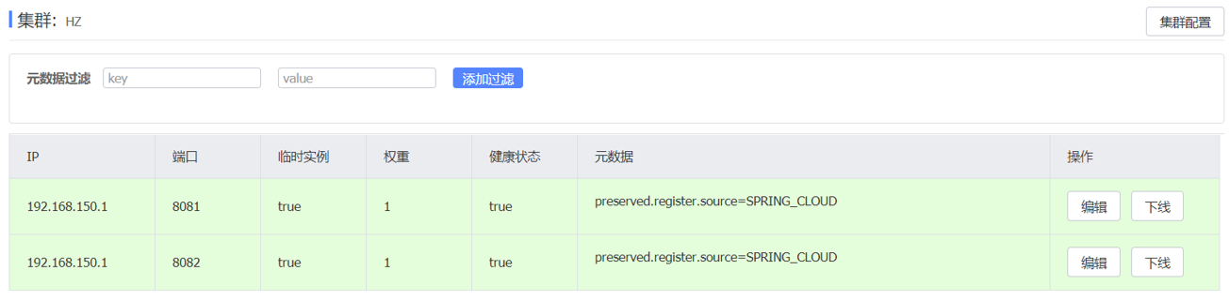
Nacos注册中心
服务集群属性
修改application.yml，添加如下内容：
在Nacos控制台可以看到集群变化：
spring: cloud: nacos: server-addr: localhost:8848 # nacos 服务端地址 discovery: cluster-name: HZ # 配置集群名称，也就是机房位置，例如：HZ，杭州

Slide 60
Nacos注册中心-Nacos服务分级模型
Nacos服务分级存储模型
一级是服务，例如userservice
二级是集群，例如杭州或上海
三级是实例，例如杭州机房的某台部署了userservice的服务器
如何设置实例的集群属性
修改application.yml文件，添加spring.cloud.nacos.discovery.cluster-name属性即可

Slide 61
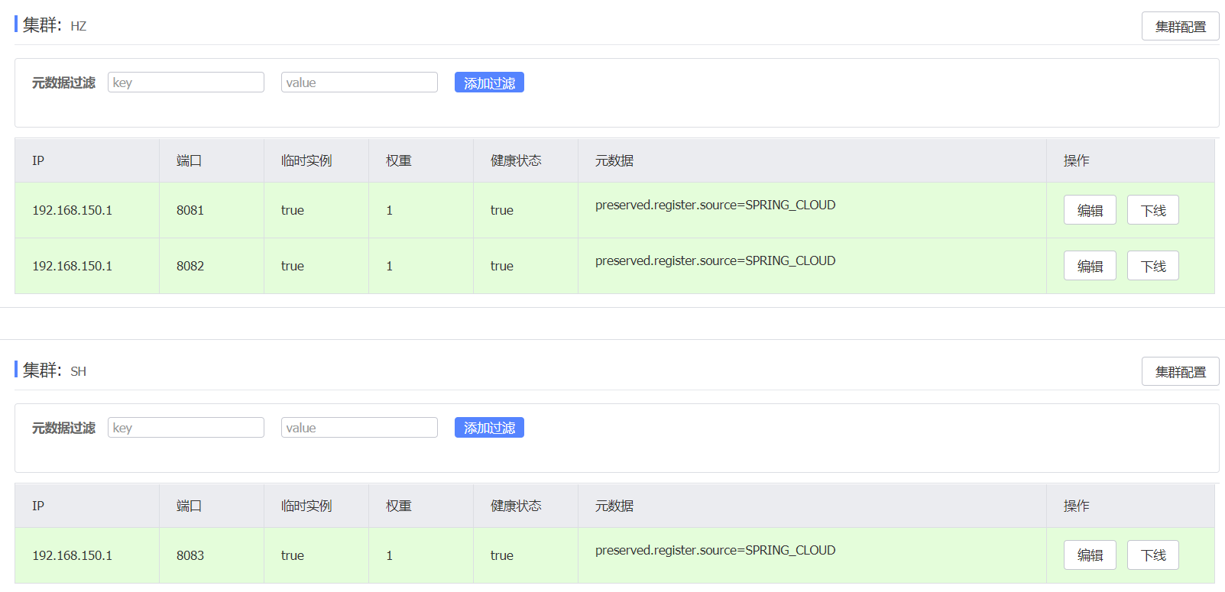
Nacos注册中心
服务集群属性
我们修改user-service集群属性配置，达到下面的效果：

Slide 62
Nacos注册中心
根据集群负载均衡
修改order-service中的application.yml，设置集群为HZ：
然后在order-service中设置负载均衡的IRule为NacosRule，这个规则优先会寻找与自己同集群的服务：
spring: cloud: nacos: server-addr: localhost:8848 # nacos 服务端地址 discovery: cluster-name: HZ # 配置集群名称，也就是机房位置
userservice: ribbon: NFLoadBalancerRuleClassName: com.alibaba.cloud.nacos.ribbon.NacosRule # 负载均衡规则

Slide 63
Nacos注册中心-集群负载均衡策略
NacosRule负载均衡策略
优先选择同集群服务实例列表
本地集群找不到提供者，才去其它集群寻找，并且会报警告
确定了可用实例列表后，再采用随机负载均衡挑选实例

Slide 64
Nacos注册中心
根据权重负载均衡
实际部署中会出现这样的场景：
服务器设备性能有差异，部分实例所在机器性能较好，另一些较差，我们希望性能好的机器承担更多的用户请求
Nacos提供了权重配置来控制访问频率，权重越大则访问频率越高

Slide 65
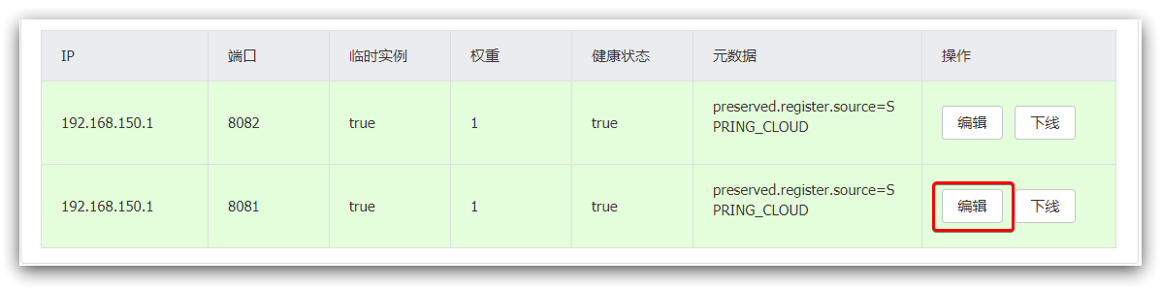
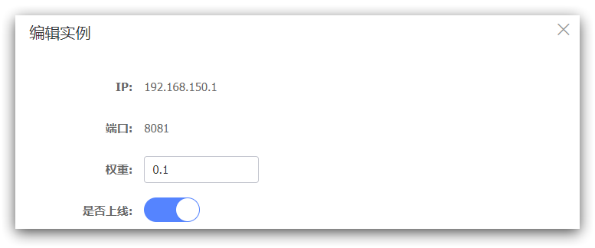
Nacos注册中心
根据权重负载均衡
在Nacos控制台可以设置实例的权重值，首先选中实例后面的编辑按钮
将权重设置为0.1，测试可以发现8081被访问到的频率大大降低

Slide 66
Nacos注册中心-加权负载均衡
实例的权重控制
Nacos控制台可以设置实例的权重值，0~1之间
同集群内的多个实例，权重越高被访问的频率越高
权重设置为0则完全不会被访问

Slide 67
Nacos注册中心
环境隔离 - namespace
Nacos中服务存储和数据存储的最外层都是一个名为namespace的东西，用来做最外层隔离
Namespace
Group
Service/Data

Slide 68
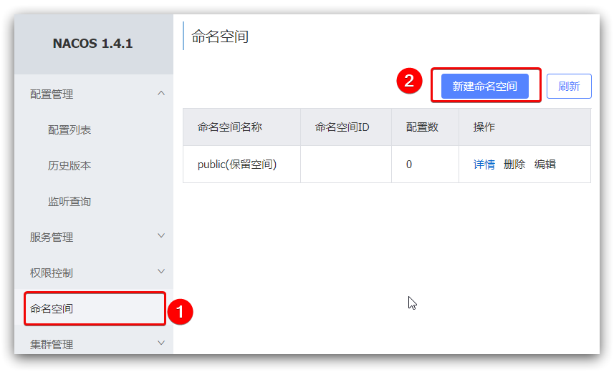
Nacos注册中心
环境隔离 - namespace
在Nacos控制台可以创建namespace，用来隔离不同环境

Slide 69
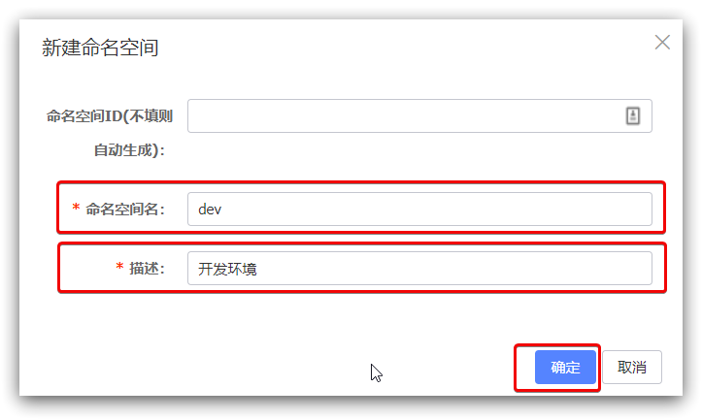
Nacos注册中心
环境隔离- namespace
然后填写一个新的命名空间信息：

Slide 70
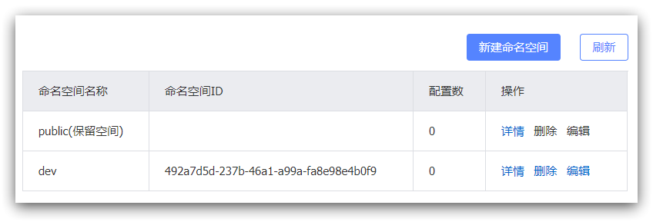
Nacos注册中心
环境隔离- namespace
保存后会在控制台看到这个命名空间的id：

Slide 71
Nacos注册中心
环境隔离- namespace
修改order-service的application.yml，添加namespace：
spring: datasource: url: jdbc:mysql://localhost:3306/heima?useSSL=false username: root password: 123 driver-class-name: com.mysql.jdbc.Driver cloud: nacos: server-addr: localhost:8848 discovery: cluster-name: SH # 上海 namespace: 492a7d5d-237b-46a1-a99a-fa8e98e4b0f9 # 命名空间，填ID

Slide 72
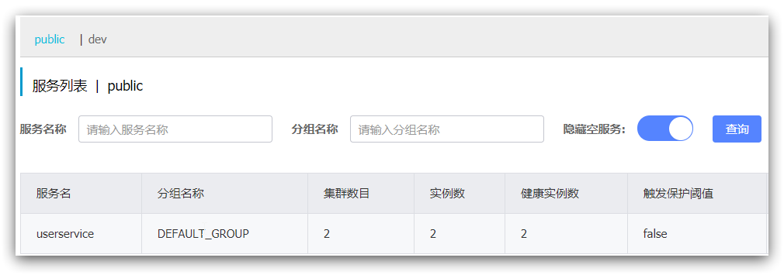
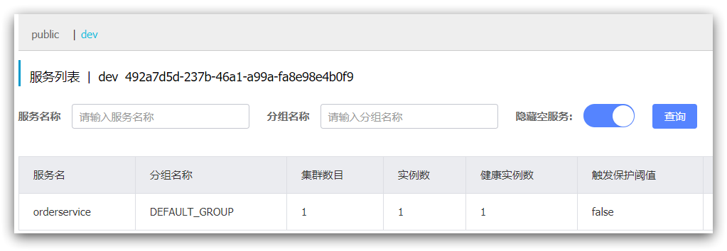
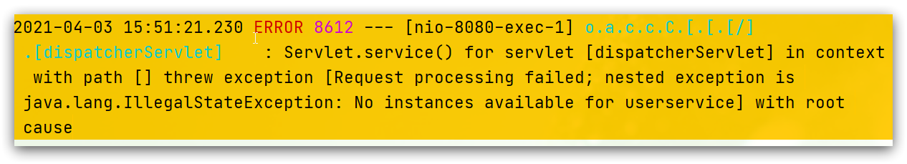
Nacos注册中心
环境隔离- namespace
重启order-service后，再来查看控制台：
此时访问order-service，因为namespace不同，会导致找不到userservice，控制台会报错：

Slide 73
Nacos负载均衡策略
Nacos环境隔离
每个namespace都有唯一id
服务设置namespace时要写id而不是名称
不同namespace下的服务互相不可见

Slide 74
Nacos注册中心原理
nacos注册中心细节分析
nacos
注册中心
定时拉取
服务 pull
注册服务信息
临时实例
采用心跳监测
非临时实例
nacos主动询问
主动推送
变更消息
push
服务消费者
服务提供者
远程调用
服务列表缓存
user-service:
localhost:8081
...

Slide 75
Nacos注册中心
临时实例和非临时实例
服务注册到Nacos时，可以选择注册为临时或非临时实例，通过下面的配置来设置：
临时实例宕机时，会从nacos的服务列表中剔除，而非临时实例则不会
spring: cloud: nacos: discovery: ephemeral: false # 设置为非临时实例

Slide 76
Nacos注册中心
Nacos与eureka的共同点
都支持服务注册和服务拉取
都支持服务提供者心跳方式做健康检测
Nacos与Eureka的区别
Nacos支持服务端主动检测提供者状态：临时实例采用心跳模式，非临时实例采用主动检测模式
临时实例心跳不正常会被剔除，非临时实例则不会被剔除
Nacos支持服务列表变更的消息推送模式，服务列表更新更及时
Nacos集群默认采用AP方式，当集群中存在非临时实例时，采用CP模式；Eureka采用AP方式

Slide 78
微服务框架
SpringCloud微服务架构

Slide 79
Nacos配置管理
Feign远程调用
Gateway服务网关

Slide 80
Nacos配置管理
01
统一配置管理
配置热更新
配置共享
搭建Nacos集群

Slide 81
Nacos配置管理
统一配置管理
注册中心
Nacos
注册中心、配置管理服务
微服务
微服务
微服务
配置更改热更新
微服务
注册
发现
微服务
微服务
数据库
微服务
读取
配置
微服务
微服务
数据库
微服务
读取配置
配置管理服务
微服务
微服务

Slide 82
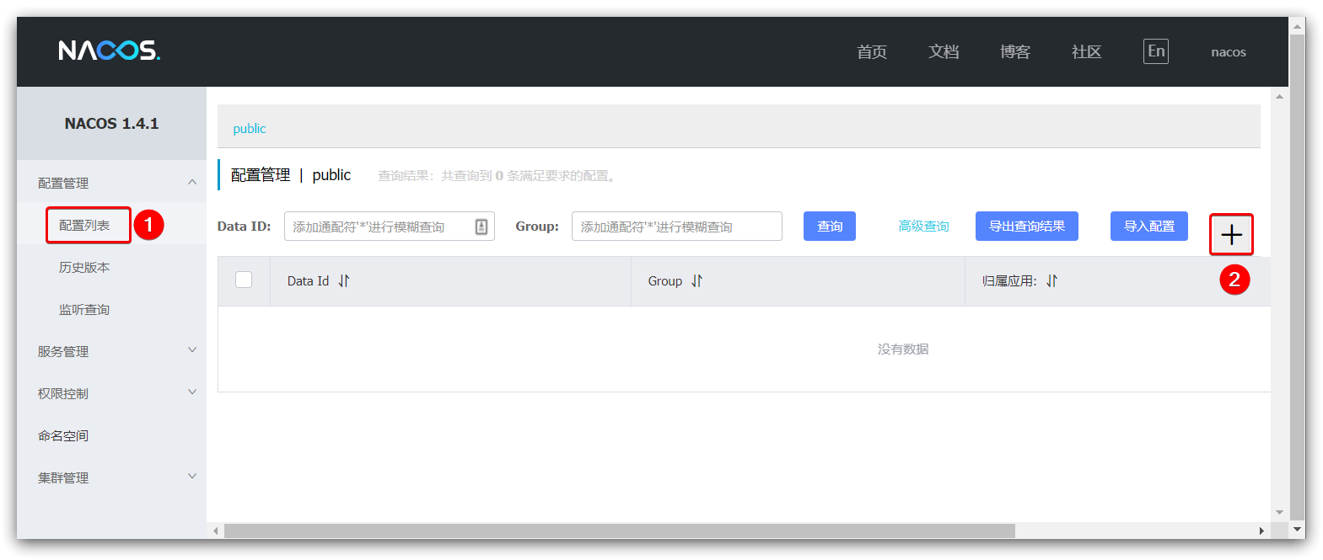
Nacos配置管理
统一配置管理
在Nacos中添加配置信息：

Slide 83
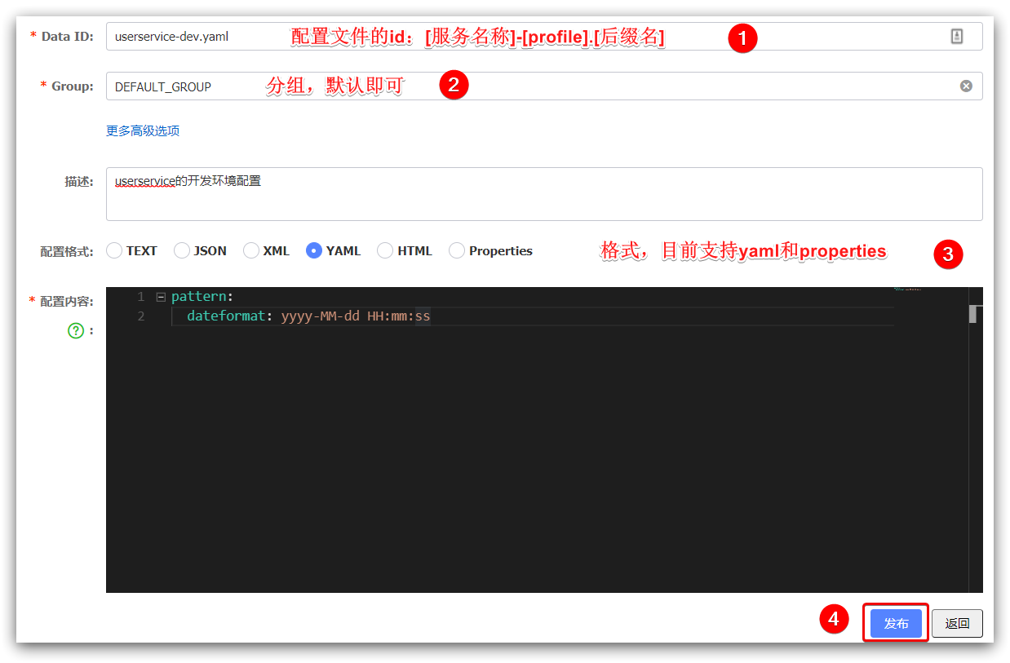
Nacos配置管理
统一配置管理
在弹出表单中填写配置信息：

Slide 84
Nacos配置管理
统一配置管理
配置获取的步骤如下：
项目启动
读取本地配置文件application.yml
创建spring容器
加载bean
nacos地址
读取nacos中配置文件
bootstrap.yml

Slide 85
Nacos配置管理
统一配置管理
引入Nacos的配置管理客户端依赖：
在userservice中的resource目录添加一个bootstrap.yml文件，这个文件是引导文件，优先级高于application.yml：
<!--nacos配置管理依赖--> <dependency> <groupId>com.alibaba.cloud</groupId> <artifactId>spring-cloud-starter-alibaba-nacos-config</artifactId> </dependency>
spring: application: name: userservice # 服务名称 profiles: active: dev #开发环境，这里是dev cloud: nacos: server-addr: localhost:8848 # Nacos地址 config: file-extension: yaml # 文件后缀名

Slide 86
Nacos配置管理
统一配置管理
我们在user-service中将pattern.dateformat这个属性注入到UserController中做测试：
@RestController @RequestMapping("/user") public class UserController {
// 注入nacos中的配置属性 @Value("${pattern.dateformat}") private String dateformat;
// 编写controller，通过日期格式化器来格式化现在时间并返回 @GetMapping("now") public String now(){ return LocalDate.now().format( DateTimeFormatter.ofPattern(dateformat, Locale.CHINA) ); }
// ... 略 }

Slide 87
Nacos配置管理
将配置交给Nacos管理的步骤
在Nacos中添加配置文件
在微服务中引入nacos的config依赖
在微服务中添加bootstrap.yml，配置nacos地址、当前环境、服务名称、文件后缀名。这些决定了程序启动时去nacos读取哪个文件

Slide 88
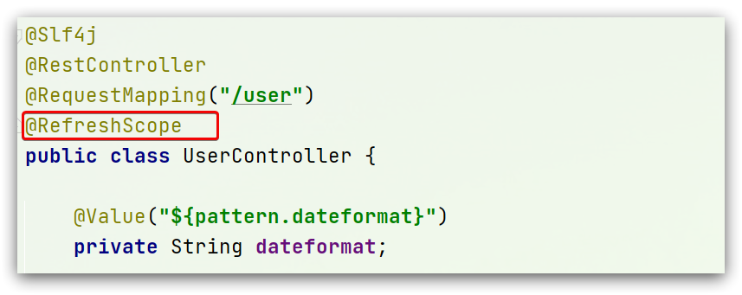
Nacos配置管理
配置自动刷新
Nacos中的配置文件变更后，微服务无需重启就可以感知。不过需要通过下面两种配置实现：
方式一：在@Value注入的变量所在类上添加注解@RefreshScope

Slide 89
Nacos配置管理
配置自动刷新
Nacos中的配置文件变更后，微服务无需重启就可以感知。不过需要通过下面两种配置实现：
方式二：使用@ConfigurationProperties注解
@Component @Data @ConfigurationProperties(prefix = "pattern") public class PatternProperties { private String dateformat; }

Slide 90
Nacos配置管理
Nacos配置更改后，微服务可以实现热更新，方式：
通过@Value注解注入，结合@RefreshScope来刷新
通过@ConfigurationProperties注入，自动刷新
注意事项：
不是所有的配置都适合放到配置中心，维护起来比较麻烦
建议将一些关键参数，需要运行时调整的参数放到nacos配置中心，一般都是自定义配置

Slide 91
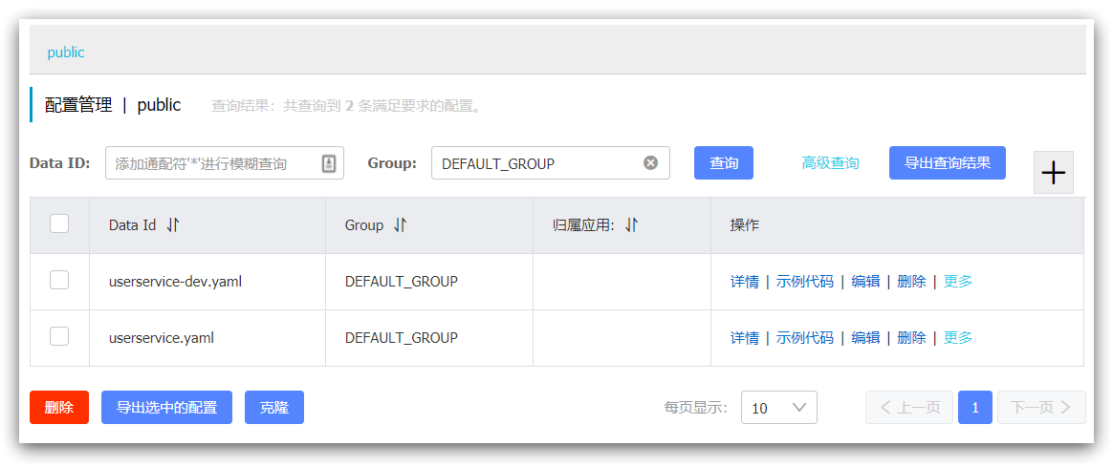
Nacos配置管理
多环境配置共享
微服务启动时会从nacos读取多个配置文件：
[spring.application.name]-[spring.profiles.active].yaml，例如：userservice-dev.yaml
[spring.application.name].yaml，例如：userservice.yaml
无论profile如何变化，[spring.application.name].yaml这个文件一定会加载，因此多环境共享配置可以写入这个文件

Slide 92
Nacos配置管理
多服务共享配置
多种配置的优先级：
服务名-profile.yaml >服务名称.yaml > 本地配置
nacos中的配置
当前环境配置
本地配置

Slide 93
Nacos配置管理
微服务会从nacos读取的配置文件：
[服务名]-[spring.profile.active].yaml，环境配置
[服务名].yaml，默认配置，多环境共享
优先级：
[服务名]-[环境].yaml >[服务名].yaml > 本地配置

Slide 94
Nacos配置管理
多服务共享配置
不同微服务之间可以共享配置文件，通过下面的两种方式来指定：
方式一：
spring: application: name: userservice # 服务名称 profiles: active: dev # 环境， cloud: nacos: server-addr: localhost:8848 # Nacos地址 config: file-extension: yaml # 文件后缀名 shared-configs: # 多微服务间共享的配置列表 - dataId: common.yaml # 要共享的配置文件id

Slide 95
Nacos配置管理
多服务共享配置
不同微服务之间可以共享配置文件，通过下面的两种方式来指定：
方式二：
spring: application: name: userservice # 服务名称 profiles: active: dev # 环境， cloud: nacos: server-addr: localhost:8848 # Nacos地址 config: file-extension: yaml # 文件后缀名 extends-configs: # 多微服务间共享的配置列表 - dataId: extend.yaml # 要共享的配置文件id

Slide 96
Nacos配置管理
多服务共享配置
多种配置的优先级：
服务名-profile.yaml >服务名称.yaml > extension-config > shared-config > 本地配置
nacos存储的配置
本服务的配置（支持热更新）
环境配置

Slide 97
Nacos配置管理
微服务默认读取的配置文件：
[服务名]-[spring.profile.active].yaml，默认配置
[服务名].yaml，多环境共享
不同微服务共享的配置文件：
通过shared-configs指定
通过extension-configs指定
优先级：
环境配置 >服务名.yaml > extension-config > extension-configs > shared-configs > 本地配置

Slide 98
Nacos配置管理
Nacos集群搭建
Nacos生产环境下一定要部署为集群状态，部署方式参考课前资料中的文档：
nacos
client
Nginx
Nacos
node1
Nacos
node2
Nacos
node3
MySQL
（主）
MySQL
（从）
MySQL
（从）

Slide 99
Nacos配置管理
集群搭建步骤：
搭建MySQL集群并初始化数据库表
下载解压nacos
修改集群配置（节点信息）、数据库配置
分别启动多个nacos节点
nginx反向代理

Slide 100
http客户端Feign
02
Feign替代RestTemplate
自定义配置
Feign使用优化
最佳实践

Slide 101
http客户端Feign
RestTemplate方式调用存在的问题
先来看我们以前利用RestTemplate发起远程调用的代码：
存在下面的问题：
代码可读性差，编程体验不统一
参数复杂URL难以维护
String url = "http://userservice/user/" + order.getUserId(); User user = restTemplate.getForObject(url, User.class);

Slide 102
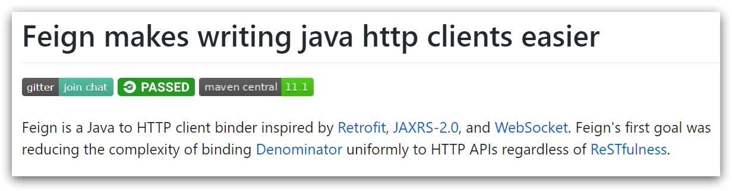
http客户端Feign
Feign的介绍
Feign是一个声明式的http客户端，官方地址：https://github.com/OpenFeign/feign
其作用就是帮助我们优雅的实现http请求的发送，解决上面提到的问题。

Slide 103
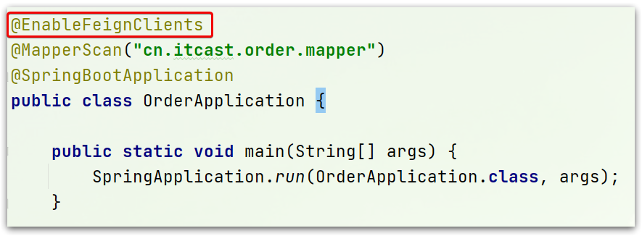
http客户端Feign
定义和使用Feign客户端
使用Feign的步骤如下：
引入依赖：
在order-service的启动类添加注解开启Feign的功能：
<dependency> <groupId>org.springframework.cloud</groupId> <artifactId>spring-cloud-starter-openfeign</artifactId> </dependency>

Slide 104
http客户端Feign
定义和使用Feign客户端
使用Feign的步骤如下：
编写Feign客户端：
主要是基于SpringMVC的注解来声明远程调用的信息，比如：
服务名称：userservice
请求方式：GET
请求路径：/user/{id}
请求参数：Long id
返回值类型：User
@FeignClient("userservice") public interface UserClient { @GetMapping("/user/{id}") User findById(@PathVariable("id") Long id); }

Slide 105
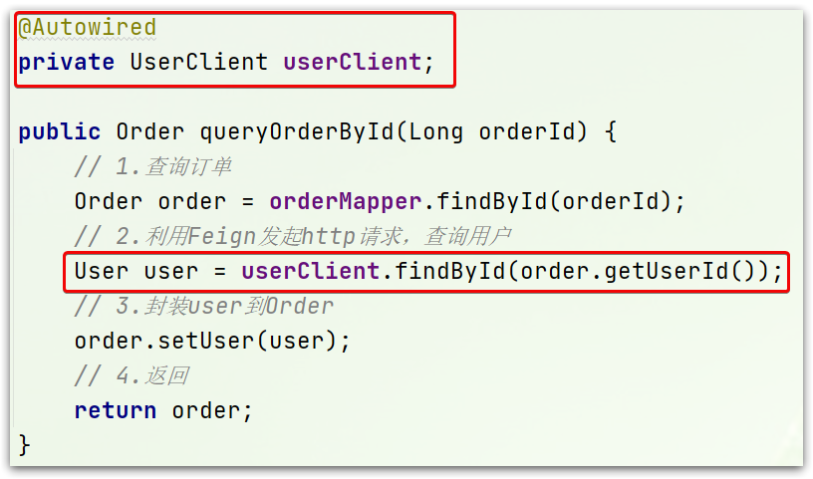
http客户端Feign
定义和使用Feign客户端
用Feign客户端代替RestTemplate

Slide 106
http客户端Feign-快速入门
Feign的使用步骤
引入依赖
添加@EnableFeignClients注解
编写FeignClient接口
使用FeignClient中定义的方法代替RestTemplate

Slide 107
http客户端Feign
自定义Feign的配置
Feign运行自定义配置来覆盖默认配置，可以修改的配置如下：
一般我们需要配置的就是日志级别。
类型 | 作用 | 说明
feign.Logger.Level | 修改日志级别 | 包含四种不同的级别：NONE、BASIC、HEADERS、FULL
feign.codec.Decoder | 响应结果的解析器 | http远程调用的结果做解析，例如解析json字符串为java对象
feign.codec.Encoder | 请求参数编码 | 将请求参数编码，便于通过http请求发送
feign. Contract | 支持的注解格式 | 默认是SpringMVC的注解
feign. Retryer | 失败重试机制 | 请求失败的重试机制，默认是没有，不过会使用Ribbon的重试

Slide 108
http客户端Feign
自定义Feign的配置
配置Feign日志有两种方式：
方式一：配置文件方式
全局生效：
局部生效：
feign: client: config: default: # 这里用default就是全局配置，如果是写服务名称，则是针对某个微服务的配置 loggerLevel: FULL # 日志级别
feign: client: config: userservice: # 这里用default就是全局配置，如果是写服务名称，则是针对某个微服务的配置 loggerLevel: FULL # 日志级别

Slide 109
http客户端Feign
自定义Feign的配置
配置Feign日志的方式二：java代码方式，需要先声明一个Bean：
而后如果是全局配置，则把它放到@EnableFeignClients这个注解中：
如果是局部配置，则把它放到@FeignClient这个注解中：
public class FeignClientConfiguration { @Bean public Logger.Level feignLogLevel(){ return Logger.Level.BASIC; } }
@EnableFeignClients(defaultConfiguration = FeignClientConfiguration.class)
@FeignClient(value = "userservice", configuration = FeignClientConfiguration.class)

Slide 110
http客户端Feign-日志配置
Feign的日志配置:
方式一是配置文件，feign.client.config.xxx.loggerLevel
如果xxx是default则代表全局
如果xxx是服务名称，例如userservice则代表某服务
方式二是java代码配置Logger.Level这个Bean
如果在@EnableFeignClients注解声明则代表全局
如果在@FeignClient注解中声明则代表某服务

Slide 111
http客户端Feign
Feign的性能优化
Feign底层的客户端实现：
URLConnection：默认实现，不支持连接池
Apache HttpClient ：支持连接池
OKHttp：支持连接池
因此优化Feign的性能主要包括：
使用连接池代替默认的URLConnection
日志级别，最好用basic或none

Slide 112
http客户端Feign
Feign的性能优化-连接池配置
Feign添加HttpClient的支持：
引入依赖：
配置连接池：
<!--httpClient的依赖 --> <dependency> <groupId>io.github.openfeign</groupId> <artifactId>feign-httpclient</artifactId> </dependency>
feign: client: config: default: # default全局的配置 loggerLevel: BASIC # 日志级别，BASIC就是基本的请求和响应信息 httpclient: enabled: true # 开启feign对HttpClient的支持 max-connections: 200 # 最大的连接数 max-connections-per-route: 50 # 每个路径的最大连接数

Slide 113
http客户端Feign-快速入门
Feign的优化：
日志级别尽量用basic
使用HttpClient或OKHttp代替URLConnection
引入feign-httpClient依赖
配置文件开启httpClient功能，设置连接池参数

Slide 114
http客户端Feign
Feign的最佳实践
方式一（继承）：给消费者的FeignClient和提供者的controller定义统一的父接口作为标准。
服务紧耦合
父接口参数列表中的映射不会被继承
public interface UserAPI{ @GetMapping("/user/{id}") User findById(@PathVariable("id") Long id); }
@FeignClient(value = "userservice") public interface UserClient extends UserAPI{}
@RestController
public class UserController implements UserAPI{
}
public User findById(@PathVariable("id") Long id){
// ...实现业务
}

Slide 115
http客户端Feign
Feign的最佳实践
方式二（抽取）：将FeignClient抽取为独立模块，并且把接口有关的POJO、默认的Feign配置都放到这个模块中，提供给所有消费者使用
feign-api
order-service
UserClient
UserClient
user-service
User
引用依赖
远程调用
UserController
DefaultConfig
pay-service
...
UserClient

Slide 116
http客户端Feign-最佳实践
Feign的最佳实践：
让controller和FeignClient继承同一接口
将FeignClient、POJO、Feign的默认配置都定义到一个项目中，供所有消费者使用

Slide 117
http客户端Feign
抽取FeignClient
实现最佳实践方式二的步骤如下：
首先创建一个module，命名为feign-api，然后引入feign的starter依赖
将order-service中编写的UserClient、User、DefaultFeignConfiguration都复制到feign-api项目中
在order-service中引入feign-api的依赖
修改order-service中的所有与上述三个组件有关的import部分，改成导入feign-api中的包
重启测试

Slide 118
http客户端Feign
Feign的最佳实践
当定义的FeignClient不在SpringBootApplication的扫描包范围时，这些FeignClient无法使用。有两种方式解决：
方式一：指定FeignClient所在包
方式二：指定FeignClient字节码
@EnableFeignClients(basePackages = "cn.itcast.feign.clients")
@EnableFeignClients(clients = {UserClient.class})

Slide 119
http客户端Feign-最佳实践
不同包的FeignClient的导入有两种方式：
在@EnableFeignClients注解中添加basePackages，指定FeignClient所在的包
在@EnableFeignClients注解中添加clients，指定具体FeignClient的字节码

Slide 120
统一网关Gateway
03
为什么需要网关
gateway快速入门
断言工厂
过滤器工厂
全局过滤器
跨域问题

Slide 121

统一网关Gateway
为什么需要网关
Nacos
注册中心、配置管理服务
微服务
网关功能：
身份认证和权限校验
服务路由、负载均衡
请求限流
微服务
注册
发现
读取
配置
微服务
微服务
数据库
微服务
Feign
网关
gateway
微服务
微服务
微服务
数据库
微服务
微服务
Feign
微服务
微服务
数据库
微服务

Slide 122
统一网关Gateway
网关的技术实现
在SpringCloud中网关的实现包括两种：
gateway
zuul
Zuul是基于Servlet的实现，属于阻塞式编程。而SpringCloudGateway则是基于Spring5中提供的WebFlux，属于响应式编程的实现，具备更好的性能。

Slide 123
统一网关Gateway
网关的作用：
对用户请求做身份认证、权限校验
将用户请求路由到微服务，并实现负载均衡
对用户请求做限流

Slide 124
统一网关Gateway
搭建网关服务
搭建网关服务的步骤：
创建新的module，引入SpringCloudGateway的依赖和nacos的服务发现依赖：
<!--网关依赖--> <dependency> <groupId>org.springframework.cloud</groupId> <artifactId>spring-cloud-starter-gateway</artifactId> </dependency> <!--nacos服务发现依赖--> <dependency> <groupId>com.alibaba.cloud</groupId> <artifactId>spring-cloud-starter-alibaba-nacos-discovery</artifactId> </dependency>

Slide 125
统一网关Gateway
搭建网关服务
编写路由配置及nacos地址
server:
port: 10010 # 网关端口
spring:
application:
name: gateway # 服务名称
cloud:
nacos:
server-addr: localhost:8848 # nacos地址
gateway:
routes: # 网关路由配置
- id: user-service # 路由id，自定义，只要唯一即可
# uri: http://127.0.0.1:8081 # 路由的目标地址 http就是固定地址
uri: lb://userservice # 路由的目标地址 lb就是负载均衡，后面跟服务名称
predicates: # 路由断言，也就是判断请求是否符合路由规则的条件
- Path=/user/** # 这个是按照路径匹配，只要以/user/开头就符合要求

Slide 126
统一网关Gateway
搭建网关服务
Nacos注册中心
10086
服务注册
和发现
2.拉取服务列表
userservice
8081
routes:
/user/** → lb:/userservice
- /order/** → lb:/orderservice
Gateway
10010
3.负载均衡，发送请求
userservice
8082
http://127.0.0.1:10010/user/1
http://127.0.0.1:8082/user/1
1.路由规则判断
orderservice
8080

Slide 127
统一网关Gateway-搭建网关服务
网关搭建步骤：
创建项目，引入nacos服务发现和gateway依赖
配置application.yml，包括服务基本信息、nacos地址、路由
路由配置包括：
路由id：路由的唯一标示
路由目标（uri）：路由的目标地址，http代表固定地址，lb代表根据服务名负载均衡
路由断言（predicates）：判断路由的规则，
路由过滤器（filters）：对请求或响应做处理

Slide 128
统一网关Gateway
路由断言工厂Route Predicate Factory
网关路由可以配置的内容包括：
路由id：路由唯一标示
uri：路由目的地，支持lb和http两种
predicates：路由断言，判断请求是否符合要求，符合则转发到路由目的地
filters：路由过滤器，处理请求或响应

Slide 129
统一网关Gateway
路由断言工厂Route Predicate Factory
我们在配置文件中写的断言规则只是字符串，这些字符串会被Predicate Factory读取并处理，转变为路由判断的条件
例如Path=/user/**是按照路径匹配，这个规则是由org.springframework.cloud.gateway.handler.predicate.PathRoutePredicateFactory类来处理的
像这样的断言工厂在SpringCloudGateway还有十几个

Slide 130
统一网关Gateway
路由断言工厂Route Predicate Factory
Spring提供了11种基本的Predicate工厂：
名称 | 说明 | 示例
After | 是某个时间点后的请求 | - After=2037-01-20T17:42:47.789-07:00[America/Denver]
Before | 是某个时间点之前的请求 | - Before=2031-04-13T15:14:47.433+08:00[Asia/Shanghai]
Between | 是某两个时间点之前的请求 | - Between=2037-01-20T17:42:47.789-07:00[America/Denver], 2037-01-21T17:42:47.789-07:00[America/Denver]
Cookie | 请求必须包含某些cookie | - Cookie=chocolate, ch.p
Header | 请求必须包含某些header | - Header=X-Request-Id, \d+
Host | 请求必须是访问某个host（域名） | - Host=**.somehost.org,**.anotherhost.org
Method | 请求方式必须是指定方式 | - Method=GET,POST
Path | 请求路径必须符合指定规则 | - Path=/red/{segment},/blue/**
Query | 请求参数必须包含指定参数 | - Query=name, Jack或者- Query=name
RemoteAddr | 请求者的ip必须是指定范围 | - RemoteAddr=192.168.1.1/24
Weight | 权重处理

Slide 131
统一网关Gateway-路由断言工厂
PredicateFactory的作用是什么？
读取用户定义的断言条件，对请求做出判断
Path=/user/**是什么含义？
路径是以/user开头的就认为是符合的

Slide 132
统一网关Gateway
路由过滤器 GatewayFilter
GatewayFilter是网关中提供的一种过滤器，可以对进入网关的请求和微服务返回的响应做处理：
网关Gateway
微服务
微服务
微服务
路由
过滤器
过滤器
过滤器
微服务
微服务
微服务
微服务
微服务
微服务

Slide 133
统一网关Gateway
过滤器工厂 GatewayFilterFactory
Spring提供了31种不同的路由过滤器工厂。例如：
名称 | 说明
AddRequestHeader | 给当前请求添加一个请求头
RemoveRequestHeader | 移除请求中的一个请求头
AddResponseHeader | 给响应结果中添加一个响应头
RemoveResponseHeader | 从响应结果中移除有一个响应头
RequestRateLimiter | 限制请求的流量
...

Slide 134
过滤器工厂 GatewayFilterFactory
给所有进入userservice的请求添加一个请求头
给所有进入userservice的请求添加一个请求头：Truth=itcast is freaking awesome!
实现方式：在gateway中修改application.yml文件，给userservice的路由添加过滤器：
spring: cloud: gateway: routes: # 网关路由配置 - id: user-service uri: lb://userservice predicates: - Path=/user/** filters: # 过滤器 - AddRequestHeader=Truth, Itcast is freaking awesome! # 添加请求头

Slide 135
过滤器工厂 GatewayFilterFactory
默认过滤器
如果要对所有的路由都生效，则可以将过滤器工厂写到default下。格式如下：
spring: application: name: gateway # 服务名称 cloud: nacos: server-addr: localhost:8848 # nacos地址 gateway: routes: # 网关路由配置 - id: user-service uri: lb://userservice predicates: - Path=/user/** - id: order-service uri: lb://orderservice predicates: - Path=/order/** default-filters: # 默认过滤器，会对所有的路由请求都生效 - AddRequestHeader=Truth, Itcast is freaking awesome! # 添加请求头

Slide 136
统一网关Gateway-过滤器工厂
过滤器的作用是什么？
对路由的请求或响应做加工处理，比如添加请求头
配置在路由下的过滤器只对当前路由的请求生效
defaultFilters的作用是什么？
对所有路由都生效的过滤器

Slide 137
统一网关Gateway
全局过滤器 GlobalFilter
全局过滤器的作用也是处理一切进入网关的请求和微服务响应，与GatewayFilter的作用一样。
区别在于GatewayFilter通过配置定义，处理逻辑是固定的。而GlobalFilter的逻辑需要自己写代码实现。
定义方式是实现GlobalFilter接口。
public interface GlobalFilter { /** * 处理当前请求，有必要的话通过{@link GatewayFilterChain}将请求交给下一个过滤器处理
*
* @param exchange 请求上下文，里面可以获取Request、Response等信息 * @param chain 用来把请求委托给下一个过滤器 * @return {@code Mono<Void>} 返回标示当前过滤器业务结束 */ Mono<Void> filter(ServerWebExchange exchange, GatewayFilterChain chain); }

Slide 138
统一网关Gateway-全局过滤器
定义全局过滤器，拦截并判断用户身份
需求：定义全局过滤器，拦截请求，判断请求的参数是否满足下面条件：
参数中是否有authorization，
authorization参数值是否为admin
如果同时满足则放行，否则拦截

Slide 139
统一网关Gateway-全局过滤器
步骤1：自定义过滤器
自定义类，实现GlobalFilter接口，添加@Order注解：
@Order(-1) @Component public class AuthorizeFilter implements GlobalFilter { @Override public Mono<Void> filter(ServerWebExchange exchange, GatewayFilterChain chain) { // 1.获取请求参数 MultiValueMap<String, String> params = exchange.getRequest().getQueryParams(); // 2.获取authorization参数 String auth = params.getFirst("authorization"); // 3.校验 if ("admin".equals(auth)) { // 放行 return chain.filter(exchange); } // 4.拦截 // 4.1.禁止访问 exchange.getResponse().setStatusCode(HttpStatus.FORBIDDEN); // 4.2.结束处理 return exchange.getResponse().setComplete(); } }

Slide 140
统一网关Gateway-全局过滤器
全局过滤器的作用是什么？
对所有路由都生效的过滤器，并且可以自定义处理逻辑
实现全局过滤器的步骤？
实现GlobalFilter接口
添加@Order注解或实现Ordered接口
编写处理逻辑

Slide 141
统一网关Gateway
过滤器执行顺序
请求进入网关会碰到三类过滤器：当前路由的过滤器、DefaultFilter、GlobalFilter
请求路由后，会将当前路由过滤器和DefaultFilter、GlobalFilter，合并到一个过滤器链（集合）中，排序后依次执行每个过滤器
网关Gateway
微服务
微服务
GatewayFilter
微服务
路由
默认
过滤器
路由
过滤器
全局
过滤器
微服务
微服务
微服务
微服务
微服务
微服务

Slide 142
统一网关Gateway
过滤器执行顺序
每一个过滤器都必须指定一个int类型的order值，order值越小，优先级越高，执行顺序越靠前。
GlobalFilter通过实现Ordered接口，或者添加@Order注解来指定order值，由我们自己指定
路由过滤器和defaultFilter的order由Spring指定，默认是按照声明顺序从1递增。
当过滤器的order值一样时，会按照 defaultFilter > 路由过滤器 > GlobalFilter的顺序执行。
可以参考下面几个类的源码来查看：
org.springframework.cloud.gateway.route.RouteDefinitionRouteLocator#getFilters()方法是先加载defaultFilters，然后再加载某个route的filters，然后合并。
org.springframework.cloud.gateway.handler.FilteringWebHandler#handle()方法会加载全局过滤器，与前面的过滤器合并后根据order排序，组织过滤器链

Slide 143
统一网关Gateway-过滤器执行顺序
路由过滤器、defaultFilter、全局过滤器的执行顺序？
order值越小，优先级越高
当order值一样时，顺序是defaultFilter最先，然后是局部的路由过滤器，最后是全局过滤器

Slide 144
统一网关Gateway
跨域问题处理
跨域：域名不一致就是跨域，主要包括：
域名不同： www.taobao.com 和 www.taobao.org 和 www.jd.com 和 miaosha.jd.com
域名相同，端口不同：localhost:8080和localhost8081
跨域问题：浏览器禁止请求的发起者与服务端发生跨域ajax请求，请求被浏览器拦截的问题
解决方案：CORS

Slide 145
统一网关Gateway
跨域问题处理
网关处理跨域采用的同样是CORS方案，并且只需要简单配置即可实现：
spring: cloud: gateway: # 。。。 globalcors: # 全局的跨域处理 add-to-simple-url-handler-mapping: true # 解决options请求被拦截问题 corsConfigurations: '[/**]': allowedOrigins: # 允许哪些网站的跨域请求 - "http://localhost:8090" - "http://www.leyou.com" allowedMethods: # 允许的跨域ajax的请求方式 - "GET" - "POST" - "DELETE" - "PUT" - "OPTIONS" allowedHeaders: "*" # 允许在请求中携带的头信息 allowCredentials: true # 是否允许携带cookie maxAge: 360000 # 这次跨域检测的有效期

Slide 146
统一网关Gateway-全局过滤器
CORS跨域要配置的参数包括哪几个？
允许哪些域名跨域？
允许哪些请求头？
允许哪些请求方式？
是否允许使用cookie？
有效期是多久？

Slide 147
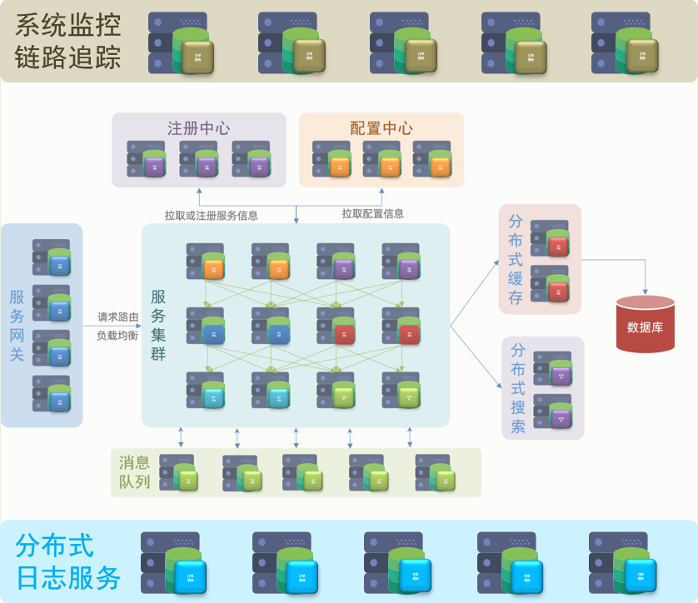




微服务框架小结
整体框架
kubernetes

Slide 148
微服务框架课程介绍
学习路径
01 微服务治理
02 Docker技术
03 异步通信
04 分布式缓存
05 分布式搜索
实用篇
注册发现
Docker使用
MQ消息模型
Redis数据结构
DSL语句
远程调用
Dockerfile
SpringAMQP
SpringDataRedis
RestAPI
配置管理
DockerCompose
消息堆积问题
缓存穿透、雪崩
ES集群状态
网关路由
...
数据持久化
...
...
高级篇
06 微服务保护
07 分布式事务
08 多级缓存
09 Redis集群
10 可靠消息服务
流量控制
分布式事务
OpenResty
数据持久化
消息可靠性
系统保护
TCC模型
多级缓存
Redis主从复制
镜像集群
熔断降级
AT模型
缓存数据同步
Lua脚本
延迟队列
服务授权
Seata
Nginx本地缓存
Redis集群
消息幂等性

Slide 149
统一网关Gateway
限流过滤器
限流：对应用服务器的请求做限制，避免因过多请求而导致服务器过载甚至宕机。限流算法常见的包括两种：
计数器算法，又包括窗口计数器算法、滑动窗口计数器算法
漏桶算法(Leaky Bucket)
令牌桶算法（Token Bucket）

Slide 150
统一网关Gateway
限流过滤器-计数器算法
固定窗口计数器算法概念如下：
将时间划分为多个窗口；
在每个窗口内每有一次请求就将计数器加一，当时间到达下一个窗口时，计数器重置。
如果计数器超过了限制数量，则本窗口内所有的请求都被丢弃。
5
4
3
2
1
0
20:00:00
20:00:01
20:00:02
20:00:03
20:00:04
20:00:05
20:00:06
20:00:07

Slide 151
统一网关Gateway
限流过滤器-漏桶算法
漏桶算法说明：
将每个请求视作"水滴"放入"漏桶"进行存储；
"漏桶"以固定速率向外"漏"出请求来执行，如果"漏桶"空了则停止"漏水”；
如果"漏桶"满了则多余的"水滴"会被直接丢弃。
水滴代表请求的流量
漏桶满后，
多余请求等待或抛弃
漏桶存储请求
漏桶以固定频率漏出请求

Slide 152
统一网关Gateway
限流过滤器-令牌桶算法
漏桶算法说明：
以固定的速率生成令牌，存入令牌桶中，如果令牌桶满了以后，多余令牌丢弃
请求进入后，必须先尝试从桶中获取令牌，获取到令牌后才可以被处理
如果令牌桶中没有令牌，则请求等待或丢弃
固定速率生成令牌，存入令牌桶，桶满后暂停生成
令牌桶存储令牌
令牌桶
请求要到令牌桶申请令牌
申请到令牌的请求才被服务处理
没有令牌的请求被阻塞或丢弃

Slide 153
统一网关Gateway-限流过滤器
限流有什么作用？
限流是保护服务器，避免因过多请求而导致服务器过载甚至宕机
限流算法：
计数器算法
漏桶算法
令牌桶算法

